Slide 1
parodontologija

Slide 2
Gingivitis
Gingivitis je karakteriziran otečenom, intenzivno crvenom gingivom koja je sklona krvarenju
Lako se liječi : profesionalno čišćenje zubi u ordinaciji doktora dentalne medicine i optimalna dnevna njega zubi.
Zanemareni gingivitis može dovesti do parodontitisa.

Slide 3
Uslijed upale gingiva otiče i odvaja se od površine zuba.
Nastaju džepići koji pogoduju rastu i razmnožavanju bakterija. Okolno tkivo reagira na bakterije i njihove štetne produkte upalom
Neće sve osobe s gingivitisom razviti parodontitis. Do upalnog razaranja potpornog tkiva zuba (parodontitisa) dolazi kod osoba sklonih prejakoj upalno-razarajućoj reakciji na bakterije i njihove štetne produkte

Slide 4
Koji simptomi govore za parodontitis ?
krvarenje iz desni
otok desni
crvenilo i bol
povlačenje desni
Sekret i gnoj iz džepića
promjena položaja zubi, povećani međuzubni prostori
pomičnost zubi
gubitak zub

Slide 5
Kako se dijagnosticira paro- dontitis?
Za grubu orijentaciju se provodi Parodontni Screeninig Index (PSI)
Traje 2-3 minute i bezbolan je.
mjerenje dubine džepića. Džepići se mjere na
4 - 6 mjesta oko svakog zuba, registrira se povlačenje zubnog mesa, stupanj pomičnosti zubi, zahvaćenost korijenskog račvišta.
Rendgenska dijagnostika je obavezna

Slide 6
Terapija parodontitisa
Parodontitis je kronično upalno oboljenje. Ma što god pročitali ili čuli o terapijama koje su efi kasne nakon jedne ili par posjeta - u ovom trenutku ne postoje čudotvorna sredstva ili tehnike koje bi zamijenile pomnu dnevnu njegu usne šupljine i redovite posjete kod doktora dentalne medicine.
Danas dentalna medicina još nije u stanju intervenirati na nivou imunološkog odgovora na bakterije usne šupljine. Pri tome je upravo preintenzivna upalno-destruktivna reakcija na bakterije odgovorna za razvoj parodontitisa.

Slide 7
Moderna terapija parodontitisa se temelji na redovitom smanjenju bakterijskih nakupina.
Usna šupljina ne može biti sterilna, ali treba znati da su bakterije koje uzrokuju parodontitis opasne samo kada su prisutne u dovoljno velikom broju pa tvore trodimenzionalne, organizirane grupacije, kada su u tzv. „biofilmu“

Slide 8
ODONTOGENE OROFACIJALNE INFEKCIJE
Mikrobiološka specifičnost za odontogene infekcije
Zdravi periodoncij – rijetke bakterije
- Streptococcus oralis, Streptococcus sanguis i Actinomyces spp.
Zubni karijes
- Streptococcus mutans, Actinomyces spp, Lactobacillus spp
Gingivitis
- Campylobacter rectus, Actinomyces spp, Prevotella intermedia
Streptococcus anginosus

Slide 9
ODONTOGENE OROFACIJALNE INFEKCIJE
Periodontalna bolest
(gingivitis, periodontitis)
Prehrambene navike nisu važne kao kod karijesa
Rizični čimbenici
Starija dob
Slaba oralna higijena
Hormonski učinci (trudnoća, pubertet)
Sistemske bolesti (neutropenija, dijabetes, reumatoidni artritis)

Slide 10
ODONTOGENE OROFACIJALNE INFEKCIJE
Gingivitis i periodontalne infekcije
Gingivitis - klasifikacija
povezan s dentalnim plakom
neovisan o dentalnom plaku
povezan sa sistemskim čimbenicima (HIV infekcija, hormonske promjene)
induciran lijekovima (antiaritmici, antihipertenzivi, citostatici)
posljedica pothranjenosti

Slide 11
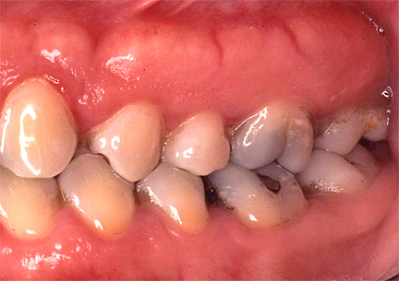
Gingivitis i periodontalne infekcije
1. Gingivitis povezan s dentalnim plakom
najčešći oblik gingivitisa
plak (bakterijski biofilm): rubovi gingive – supragingivalno i subgingivalno
bakterijski plak inducira upalu
Dnevna higijena – smanjuje bakterijski plak ispod praga potrebnog za indukciju
upale
Kalkulus (mineralizirani plak) – ne može se ukloniti četkanjem zubi
Liječenje jednostavnog akutnog
gingivitisa u zdravih osoba
- ispiranje usta otopinom
0.12% klorheksidina

Slide 12
Gingivitis i periodontalne infekcije
2. Gingivitis neovisan o dentalnom plaku
najjrjeđi
brojni potencijalni uzroci
- infektivni
- alergijski
- traumatski
- manifestacija sistemskih bolesti
- genetski

Slide 13
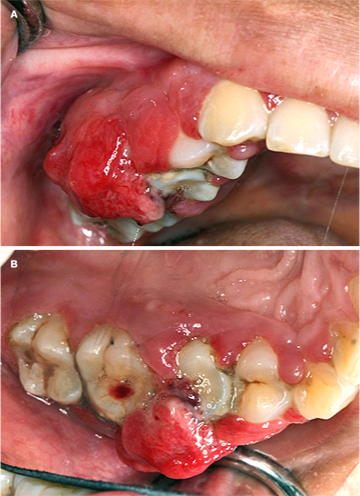
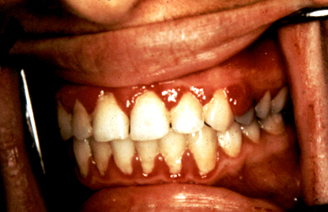
3. Gingivitis povezan sa sistemskim čimbenicima
Trudnoća i menstruacija - hormonske promjene utječu na promjenu bakterijske flore
do 5% trudnica – Piogeni granulom = pretjerana upalna reakcija na plak ili kalkulus u trudnoći
Liječenje: uklanjanje plaka i kalkulusa ± antibiotici (Amoksiklav/Klindamicin)
Piogeni granulom se nakon poroda povlači – ne uklanja se u trudnoći
Piogeni granulom u trudnice

Slide 14
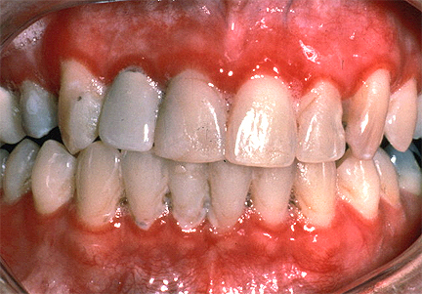
3. Gingivitis povezan sa sistemskim čimbenicima
HIV bolest
  Linearni gingivalni eritem (“HIV-gingivitis”)
  Etiologija: Gram neg. anaerobi, Candida albicans
  Liječenje: uklanjanje plaka + antibiotici + antifungici
Antimikrobna terapija
penicillin V 3-4 x 500 mg + metronidazol 3 x 500 mg per os , ILI
Klavocin 2 x 1 g per os; ILI
Klindamicin 3-4 x 450 mg per os
ev. Diflucan (flukonazol) 2x200 mg per os

Slide 15
4. Gingivitis induciran lijekovima
Phenitoin
antagonisti kalcija – nifedipin, diltiazem, verapamil, amlodipin, nikardipin
ciklosporin
Liječenje
kontrola plaka
zamjena lijeka
kirurško uklanjanje hipertrofirane gingive (gingivektomija)

Slide 16
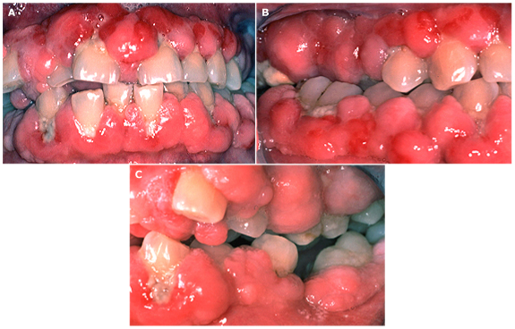
Gingivitis induciran ciklosporinom

Slide 17
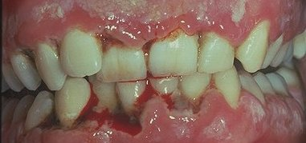
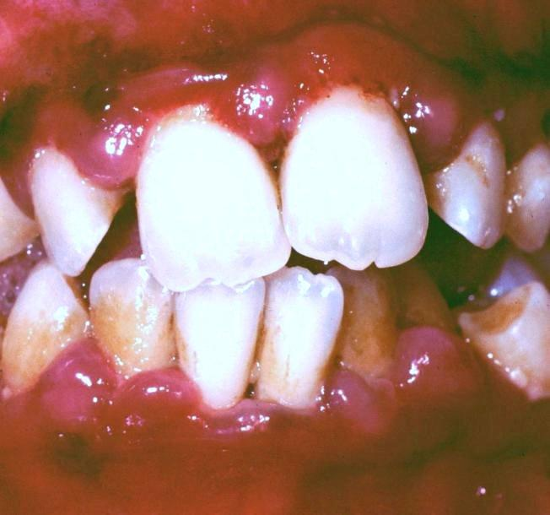
5. Gingivitis povezan s pothranjenosti
Akutni nekrotizirajući ulcerozni gingivitis (Vincentova angina, “trench mouth”)
Etiologija: prethodni gingivitis, loša higijena, pothranjenost, pušenje, stres, imunodeficijencija
Simptomi: nagli početak, febrilitet, limfadenitis, zadah iz usta, jaki bolovi, krvarenje
Liječenje: intraoralni debridement + antibiotici 7-10 dana

Slide 18
Akutni nekrotizirajući ulcerozni gingivitis (Vincentova angina, “trench mouth”)
Antimikrobna terapija
Metronidazol 3 x 500 mg per os ili i.v. , ILI
Klavocin 2 x 1 g per os; ILI
Klindamicin 3-4 x 450 mg per os ILI
Ampicilin-sulbaktam 4 x 1.5-3.0 g i.v.

Slide 19
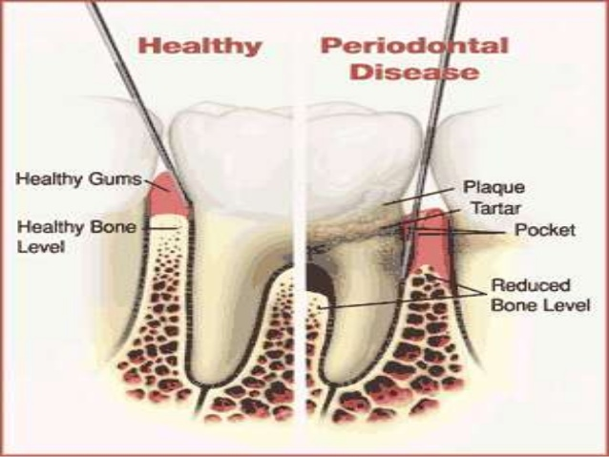

Slide 20
GINGIVITIS
Rana faza upale
Crvena , natečena gingiva, krvari
Obično reverzibilna kod dobre higijene i profesionalnog čišćenja
PARODONTITIS
Napredna faza upale /bolesti
Kronična upala koja vodi do ireverzibilne (nepovratne) upale tkiva i okolne kosti

Slide 21
Recentna klasifikacija parodontnih bolesti razlikuje
pet skupina upalnih bolesti parodonta: 1. gingivitis
2. agresivni parodontitis (AgP)
3. kronični parodontitis
4. parodontitis kao manifestacija sustavskih bolesti
5. nekrotizirajuće parodontne bolesti

Slide 22
Kronični parodontitis
Kronični parodontitis sporo napreduje, javlja seu ljudi srednje i starije životne dobi kao generalizirani i lokalizirani oblik bolesti. Količina plaka korelira sa stupnjem upale i opsegom destrukcije parodonta.
Subgingivni kamenac i recesije gingive tipični su nalazi kod kroničnog oblika bolesti

Slide 23
Agresivni parodontitis
Agresivni parodontitis obično se javlja u mlađih osoba, često je povezan s genetičkom predispozicijom i neprikladnim upalno-imunim odgovorom na bakterijski izazov
Odgovor domaćina u obliku upalne i imune reakcije je prejak, a to pridonosi brzu napredovanju bolesti .
Rjeđe se javlja u lokaliziranom obliku, koji je povoljniji, jer se čini da bolest
ima tendenciju samoograničenja, a humoralni imuni odgovor na parodontne patogene je djelotvorniji nego u generaliziranom obliku .
Klinički se ne nalazi obilje plaka ili subgingivnoga kamenca, pričvrstak se brzo gubi i nastaju vertikalni koštani defekti kosti. Brzina progresije bolesti nije predvidljiva, mehaniEka terapija nije dostatna, potrebno je uključiti antibiotike ili provesti kirurško liječenje

Slide 24
Terapija parodontitisa
Scaling & root planing
Medikamenti
Kirurgija

